Slide 1

I*DB－演示与实现
小组成员：张恒，陶友贤，赵旺，修晔良
Github：https://github.com/taoyouxian/I-DB

Slide 2




组员特色
张恒
陶友贤
赵旺
修晔良

Slide 3
组员分工
<实验一> 存储管理：陶友贤、张恒(参与)
<实验二> 索引模块：赵旺，张恒(Update)
<实验三> SPJ：陶友贤
<实验四> 查询分析：修晔良、赵旺(参与)
<实验五> 查询优化与执行：张恒，陶友贤(参与)
QT系统整合与功能模块处理：陶友贤
Github(包含Wiki)资源更新：组员

Slide 4
Outline
存储管理
索引模块
SPJ
查询分析
查询优化与执行
演示
SQL解析（词法、语法、语义）
查询优化（基于规则）
查询操作符（投影、选择、连接）
数据字典
映射表
B+树索引（ Hash ）
缓存管理
段页式存储管理
文件系统

Slide 5
1.存储管理
数据文件组织
段页式表示
缓冲区管理
LRU算法
空闲空间管理
Bitmap

Slide 6
1.1 数据文件组织
与数据库系统相关的信息如段表始址，段表大小等信息存放在数据库文件的头部。
采用段-页-记录的存储层次，页面大小4KB
包括元数据段，用户数据段
段的大小动态增加，每次从空闲表bitmap中获取空闲页面
在每段的起始位置保存页数，起始页的地址等信息

Slide 7
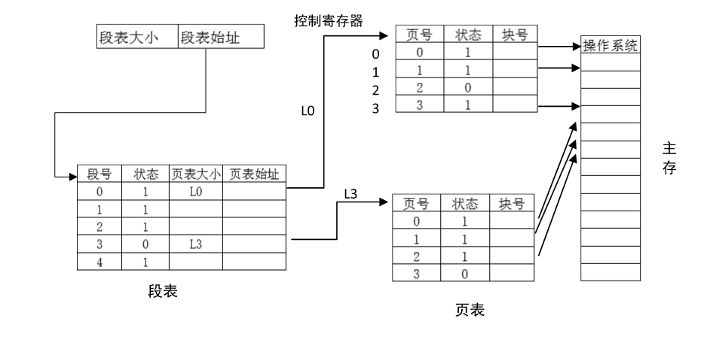
1.1 数据文件组织
段页式结构图

Slide 8
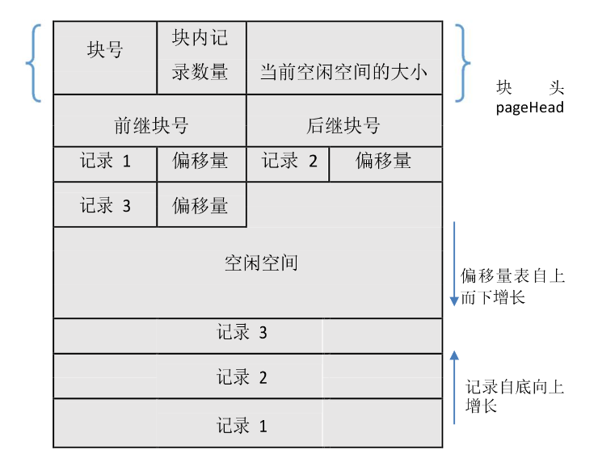
1.1 数据文件组织
页块结构图

Slide 9
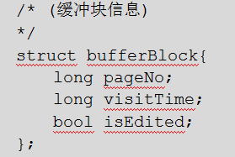
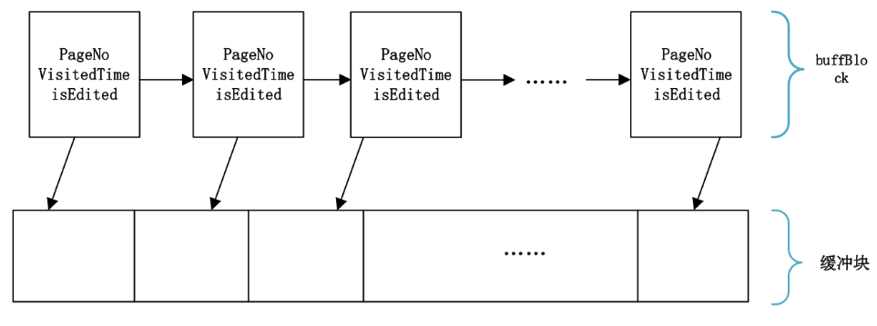
1.2 缓冲区管理
LRU算法
缓冲区块与页大小相同

Slide 10
2 索引模块(B+ Tree)
索引的初始化
根节点常驻内存
索引维护（增、删、改）
Insert
Delete
Split
Merge
Pushup
Re_distribute
索引的查找
等值/范围

Slide 11
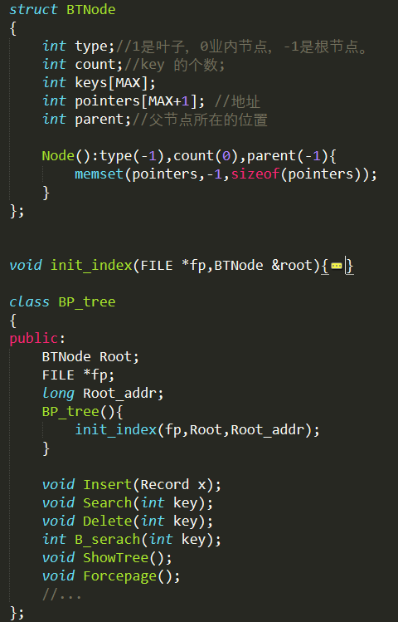
2.1 B+树定义
树的根节点和叶子结点使用同样的类BTNode
非叶子节点pointers = keys+1
叶子节点pointers[0,...,count-1]保存record
pointers[count]指向其后继点。
节点最小可容纳key的数目为2，最大为4

Slide 12
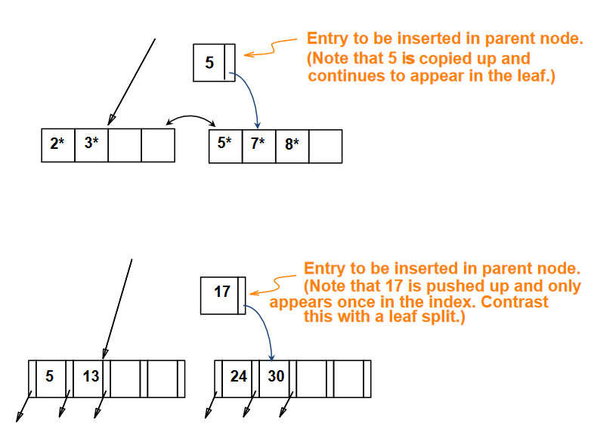
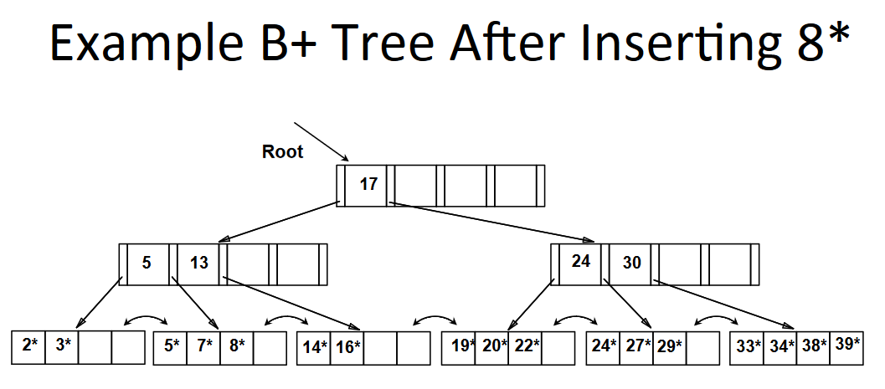
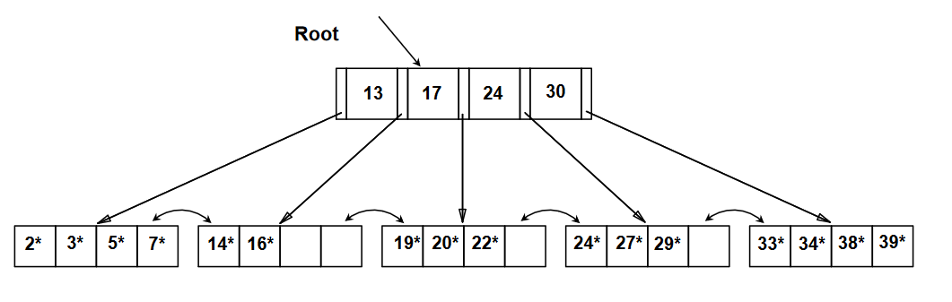
2.2 B+树插入举例

Slide 13
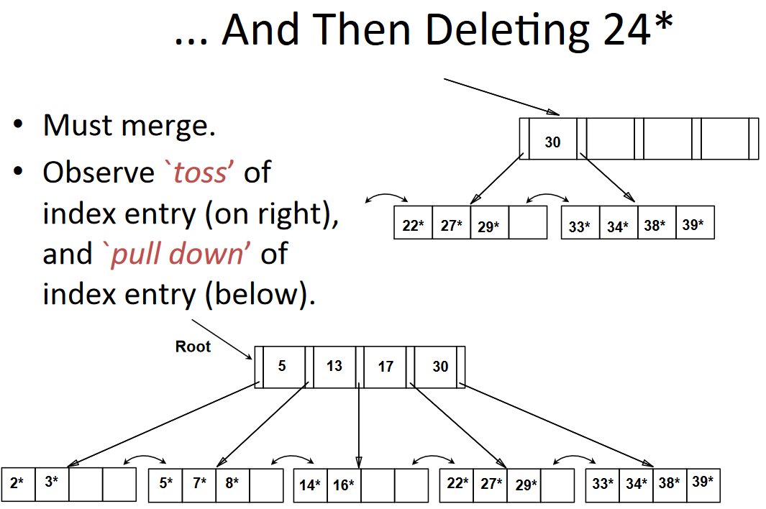
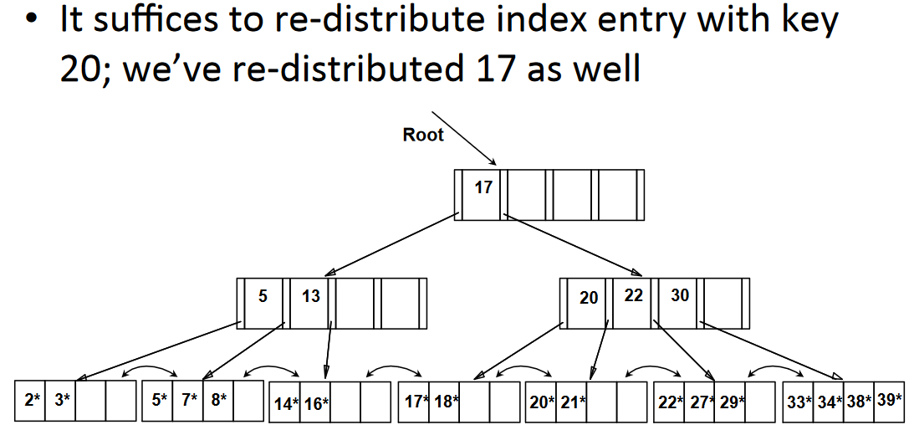
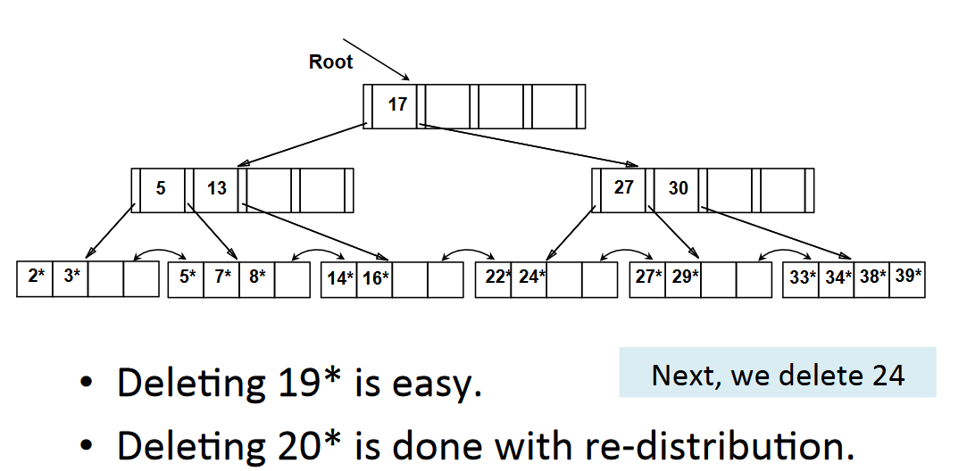
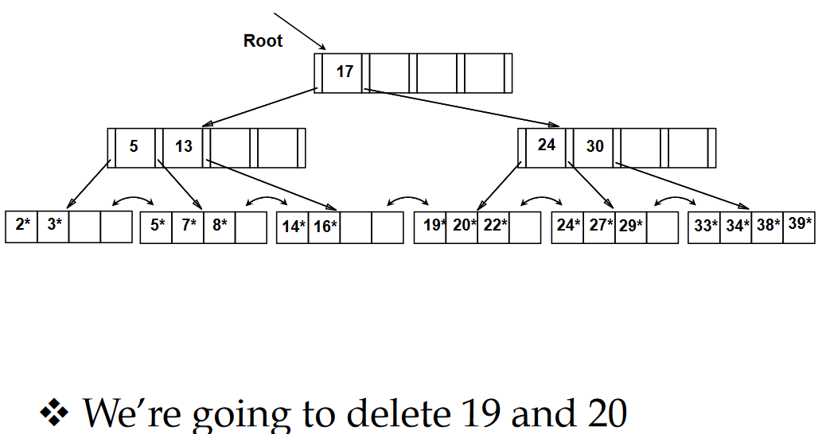
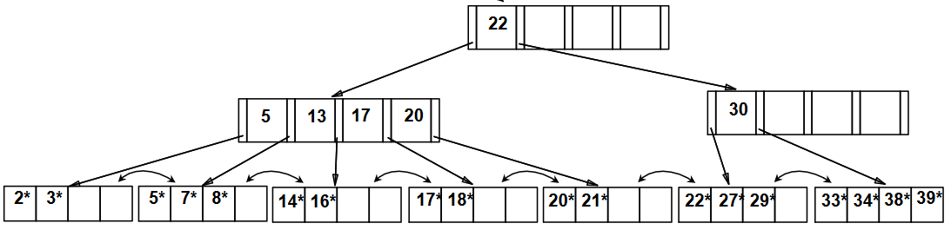
2.3 B+树删除举例

Slide 14
3. 查询执行
查询的结果放在一个临时表中，临时表不写回硬盘
选择
表扫描
索引扫描
投影
连接
嵌套循环连接
基于排序的等值连接
基于散列的等值连接

Slide 15
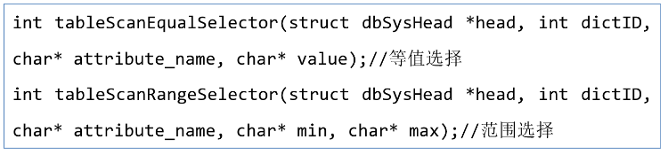
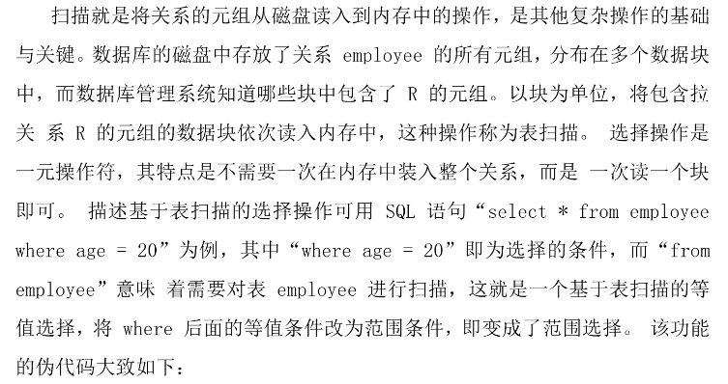
3.1 选择

Slide 16
3.2 连接
嵌套循环连接
基于排序的等值连接
基于散列的等值连接

Slide 17
4. 查询分析
Flex对SQL语句进行词法分析，Bison进行语法分析
功能实现：
增
删
改
查
将Qt的查询执行放入in.txt中，解析结果放在out.txt中，实现功能的解耦

Slide 18
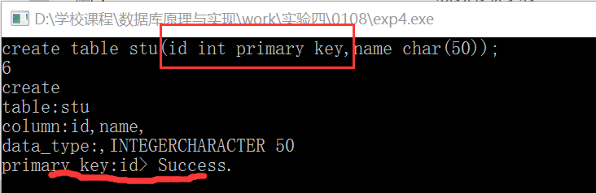
4.1 增-CREATE
新建一个表，并设置主键
create tabe stu(id int primary key,name char(50));
Notes:
主键格式按照Mysql的要求

Slide 19
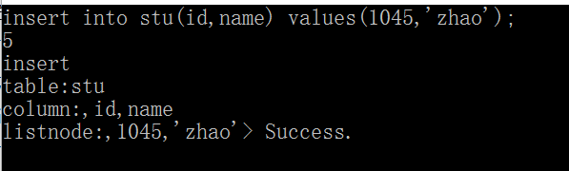
4.1 增-INSERT
向表中插入元组
insert into stu(id,name) values(1045,'zhao');

Slide 20
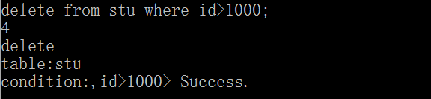
4.2 删-DELETE
删除表中的一个元组
delete from stu where id>1000;

Slide 21
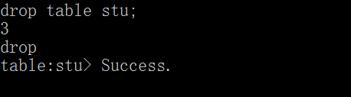
4.2 删-DROP
删除某个表
drop table stu;

Slide 22
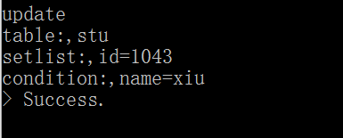
4.3 改-Update
更改表中某相应条件的元组信息
update stu set id=1043 where name= ‘xiu’;

Slide 23
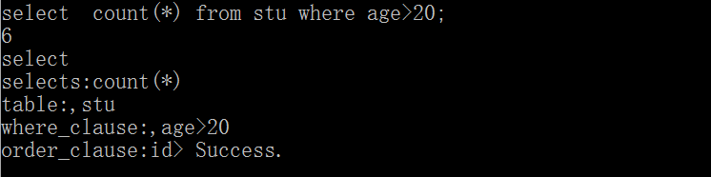
4.4 查-SELECT
查询表中满足条件的元组信息
支持多个条件查询: =, <>,！= ，>, >=, <, <=。WHERE条件如果有多个，可以AND连接
单表*查询，并根据ORDER BY条件排序
select count(*) from stu where age>20;

Slide 24
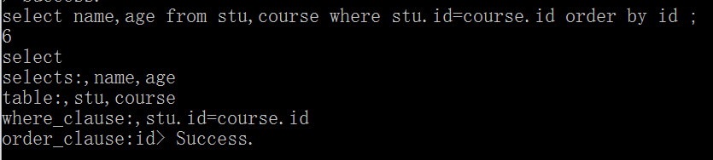
4.4 双表查询
select name,age from stu,course where stu.id=course.id order by id ;

Slide 25
5. 查询优化与执行
SQL执行效果、多表连接、查询优化方法
功能实现：
6大SQL执行（Create、Select、Insert、Update、Delete、Drop）
选择、投影下推
运行代价的估计（简单示例）
多表连接（通过动态规划来选择连接顺序和分组）

Slide 26
6 亮点
6.1 对B+树索引的优化
我们将B+树的根节点常驻在内存中，在插入删除过程中先找到叶子节点，在找的过程中将路径进行压栈处理，则避免更新时候重新从文件中读取各个节点。
6.2 数据字典和映射表
我们实现了对数据字典和映射表的内存化，这样避免了对文件不必要的读写。当用户请求一张表的时候，可以直接返回数据表的指针给用户，节省IO，提高效率。
6.3 查询解析文件化
我们将需要解析的SQL写入至文件in.sql中，这样可以与解析模块解耦，然后将解析结果按照一定的格式写入out.spl中，一定程度上方便了操作。

Slide 27
6.4 Delete操作、Update操作
我们为了后期数据的恢复，在元组记录时保存记录该元组是否被删除isDeleted，如果是，则在读取该元组内容前就可以知道，同时将页中数据个数，删除个数保存起来，这样在执行count(*)操作时节约时间。
6.5 基于迭代器的扫描表和连接算法
这样操作使得上层的程序可以逐条地获取需要的元组数据，不会占用过多的内存空间，提高了效率；同时基于迭代器的连接算法避免了中间结果的输出和读入，使得整个查询执行过程中，从连接->选择->投影成为一条流水线，提高了速度。
6.6良好的UI交互性
我们使用QT管理【I*DB】中的相关操作，显示运行时间，但是由于内部操作复杂，部分功能未加上，但是已经满足了前四个实验基本的内容，实验五由于时间问题仍待补充。

Slide 28
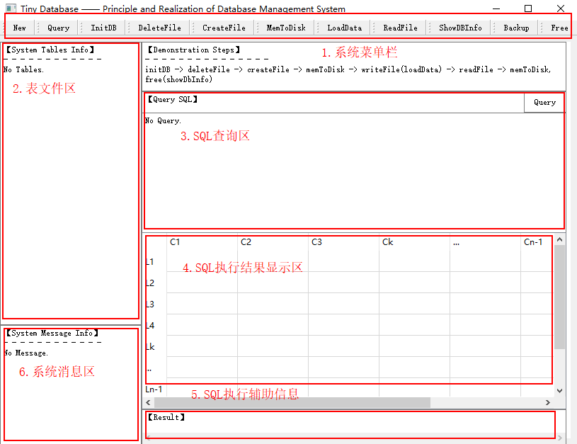
7 演示
操作界面
vs2013
QT5.7.1

Slide 29
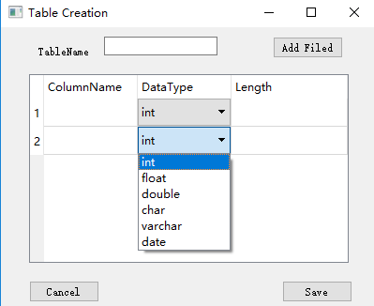
7 演示
新建表

Slide 30
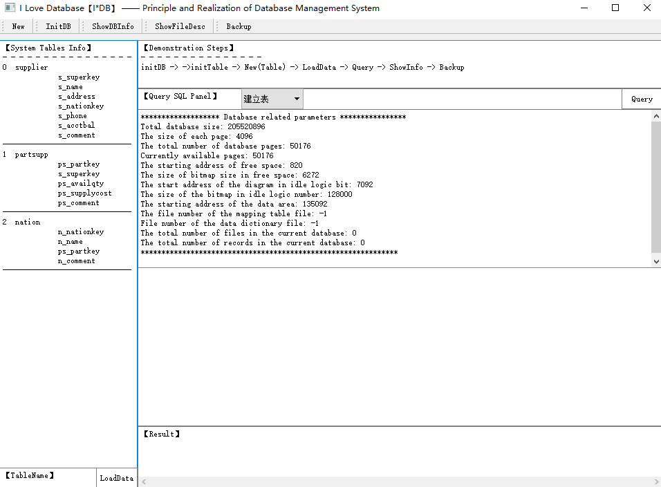
7 结果显示

Slide 31
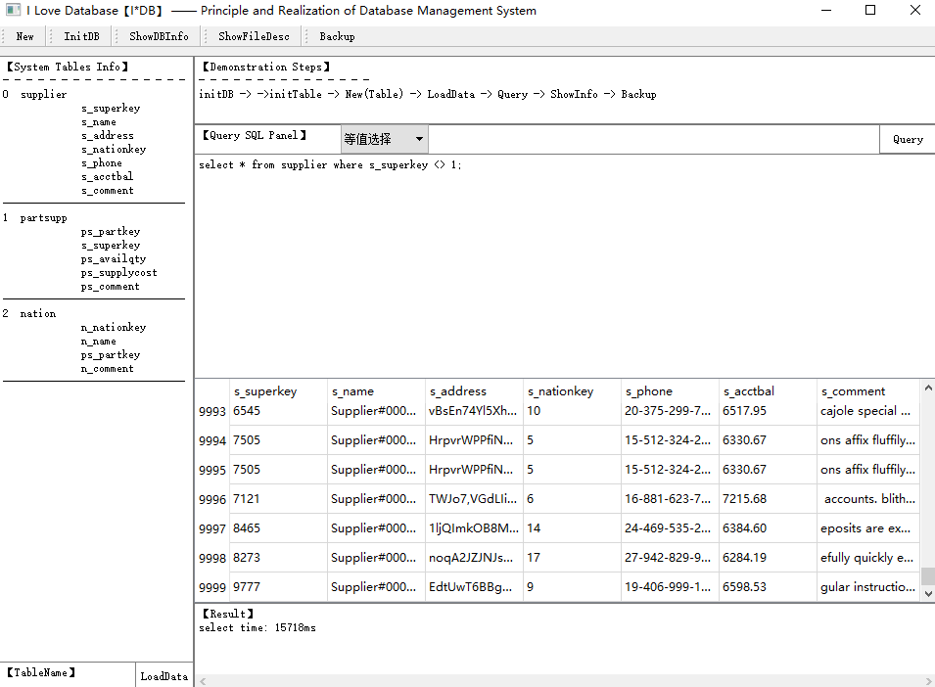
7 结果显示

Slide 32
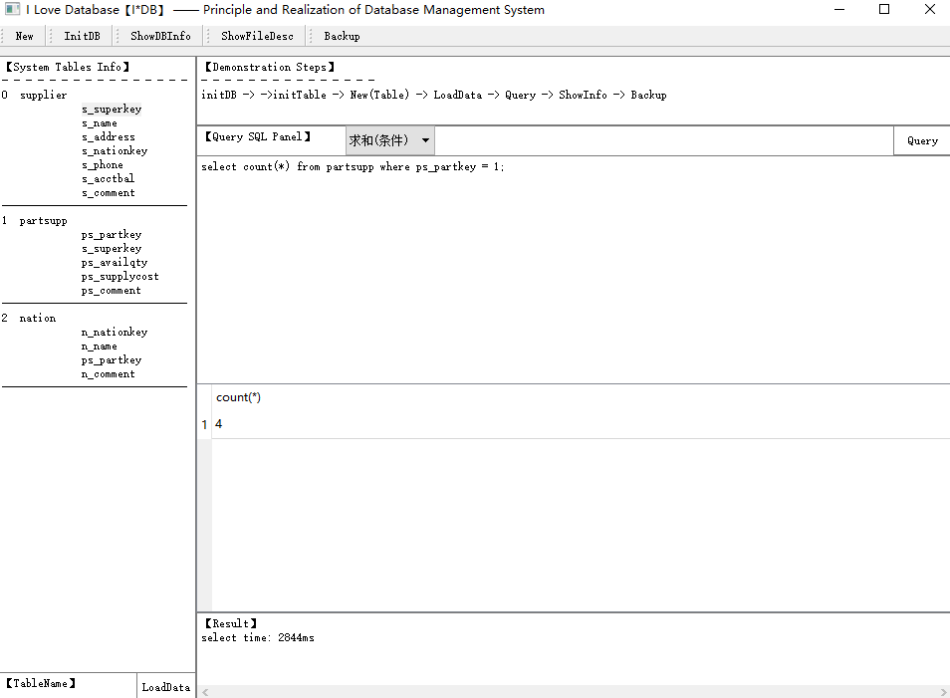
7 结果显示

Slide 33
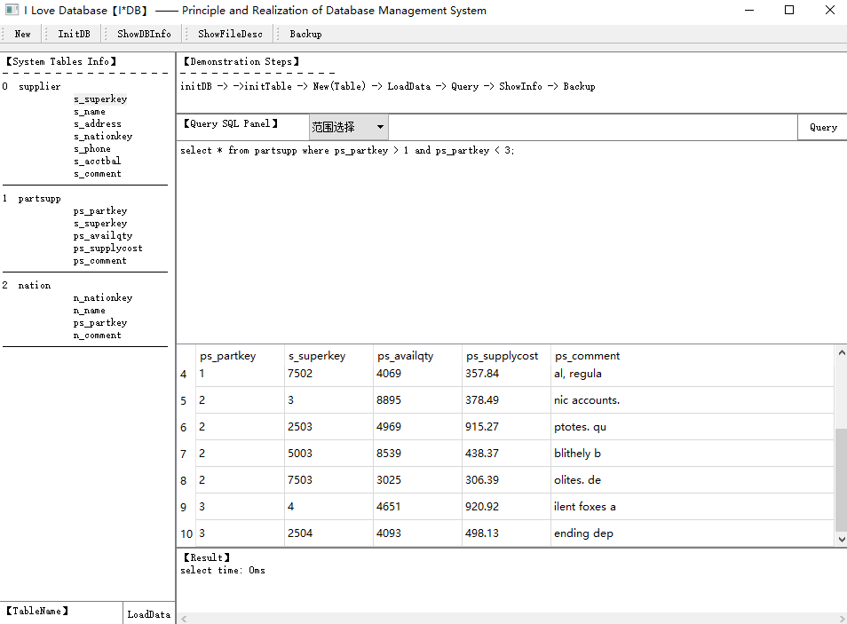
7 结果显示

Slide 34
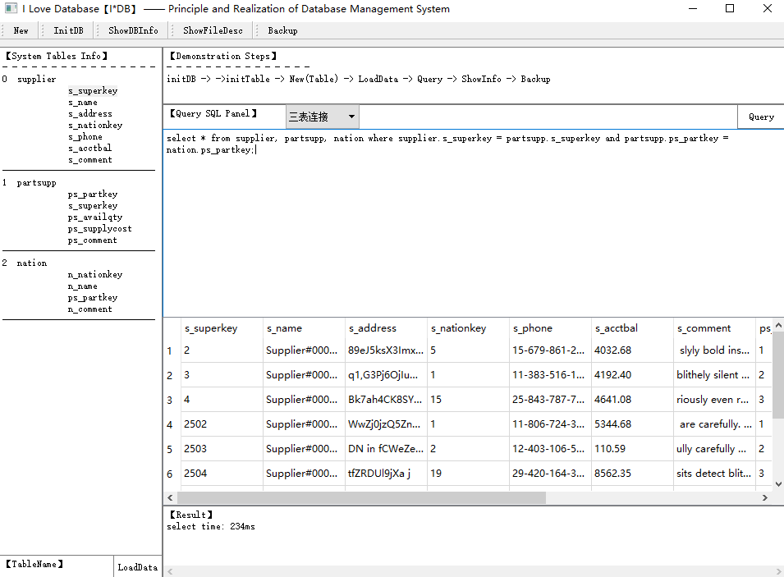
7 结果显示

Slide 35
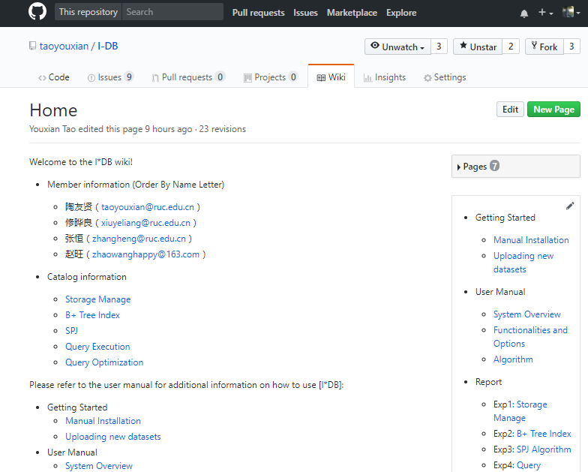
Github：https://github.com/taoyouxian/I-DB

Slide 36

PPT模板下载：www.1ppt.com/moban/ 行业PPT模板：www.1ppt.com/hangye/
节日PPT模板：www.1ppt.com/jieri/ PPT素材下载：www.1ppt.com/sucai/
PPT背景图片：www.1ppt.com/beijing/ PPT图表下载：www.1ppt.com/tubiao/
优秀PPT下载：www.1ppt.com/xiazai/ PPT教程： www.1ppt.com/powerpoint/
Word教程： www.1ppt.com/word/ Excel教程：www.1ppt.com/excel/
资料下载：www.1ppt.com/ziliao/ PPT课件下载：www.1ppt.com/kejian/
范文下载：www.1ppt.com/fanwen/ 试卷下载：www.1ppt.com/shiti/
教案下载：www.1ppt.com/jiaoan/ PPT论坛：www.1ppt.cn
THANKS FOR WATCHING

